Slide 1
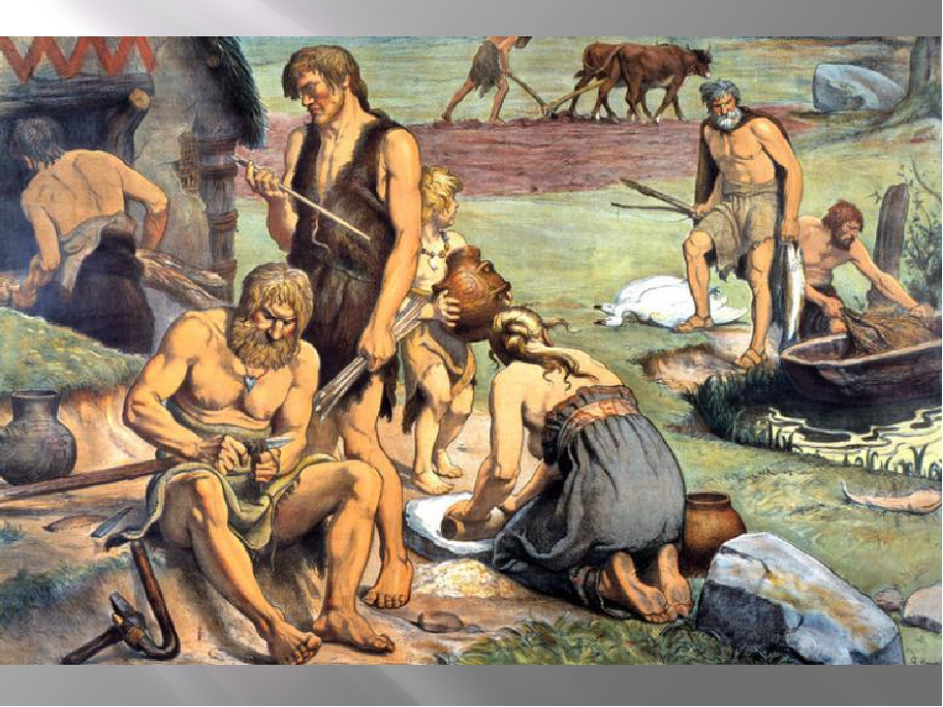
От первобытности к цивилизации
Всемирная история 5 класс
Медиа азбука
Первые люди
Первые занятия

Slide 2
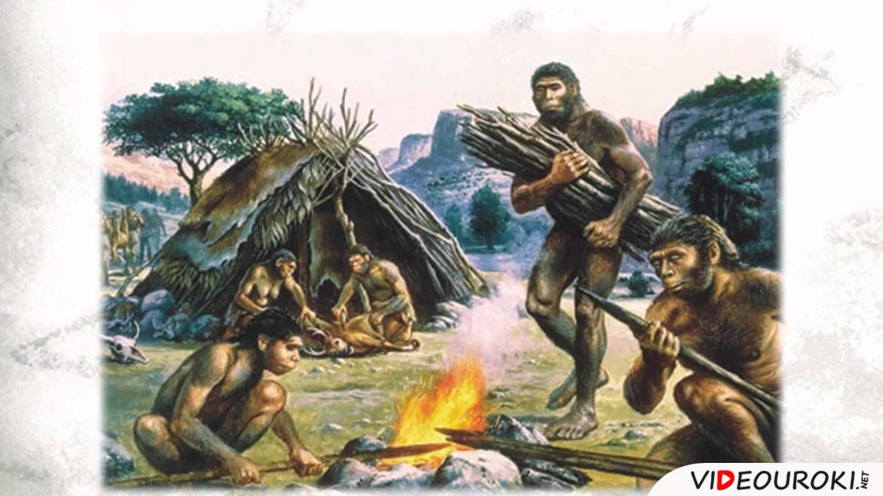
От первобытности к цивилизации
Археология
Пиктограмма
Медиа азбука
Этнография
Антропология
Первые люди
Хронология
Религия
Первые занятия
Государство
Цивилизация

Slide 3
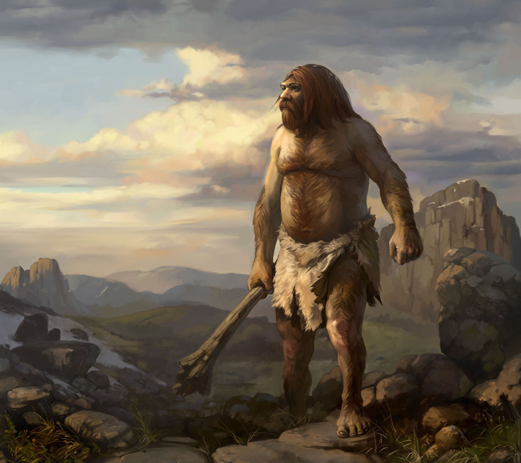
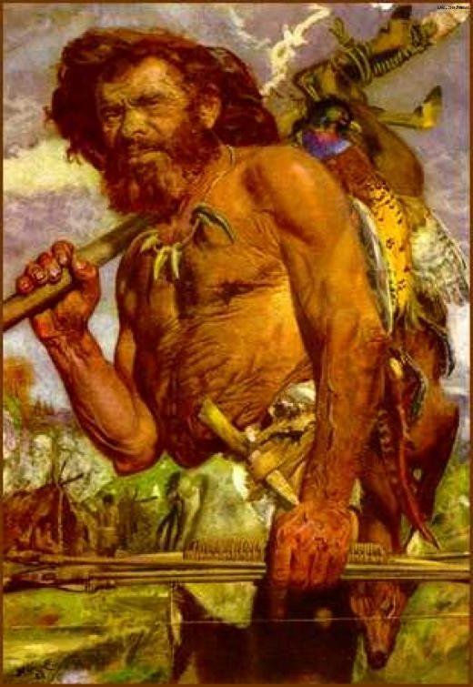
От первобытности к цивилизации
Неандерталец- «человек умелый». Расселился около
300 тысяч лет назад
Медиа азбука
Первые люди
Кроманьонец-
«человек разумный».
Время расселения-
более 40 тысяч лет назад
Первые занятия

Slide 4
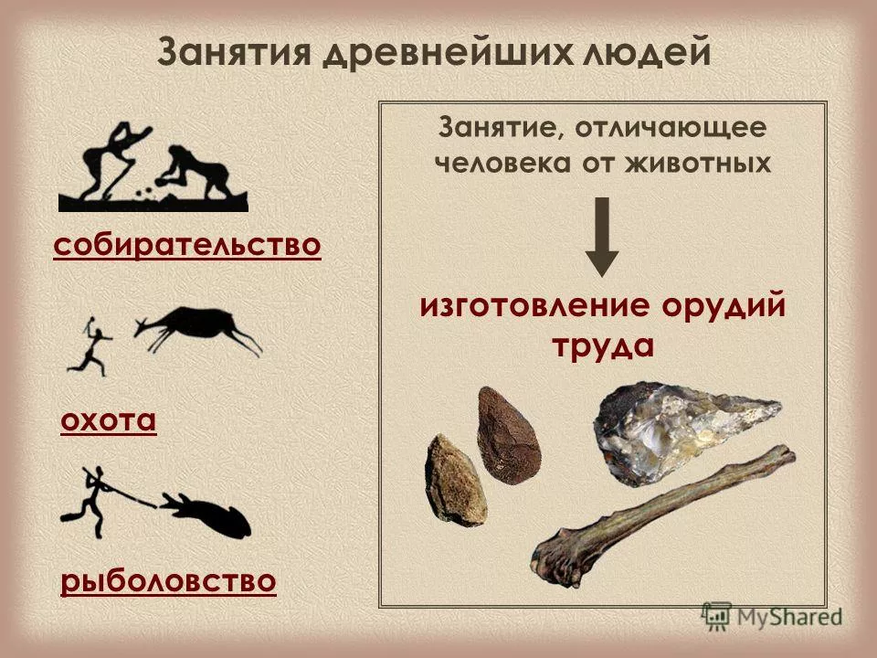
От первобытности к цивилизации
Медиа азбука
Первые люди
Первые занятия

Slide 5
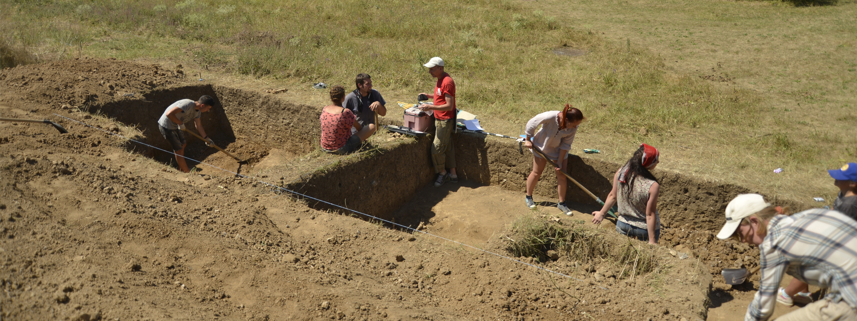
От первобытности к цивилизации
Археология
- это наука
(от архео... и греч. lygos — слово, учение) наука, изучающая по вещественным источникам историческое прошлое человечества
Медиа азбука
Первые люди
Первые занятия

Slide 6
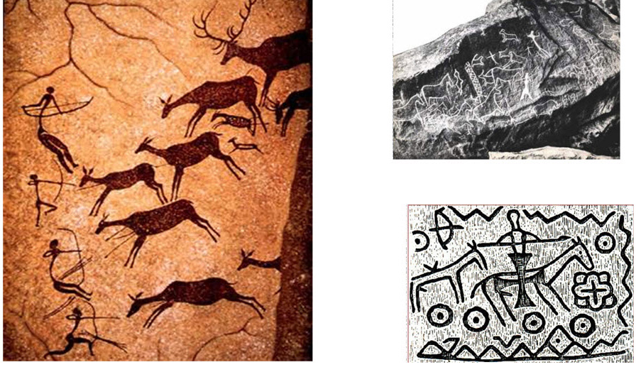
От первобытности к цивилизации
Пиктограмма-
это связанные между собой рисунки -
«рассказы в картинках»,
оставленные древними людьми
Медиа азбука
Первые люди
Первые занятия

Slide 7
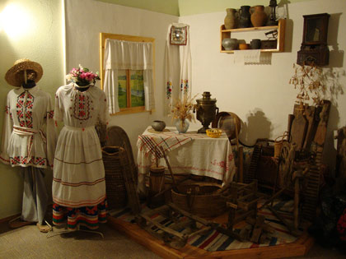
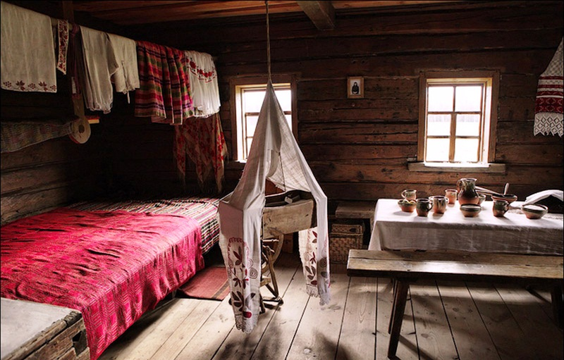
От первобытности к цивилизации
Этнография – это наука
Медиа азбука
(от др.-греч. ἔθνος — народ и γράφω — пишу) — изучающая народы-этносы и другие этнические образования, их происхождение (этногенез), состав, расселение, культурно-бытовые особенности
Первые люди
Первые занятия

Slide 8
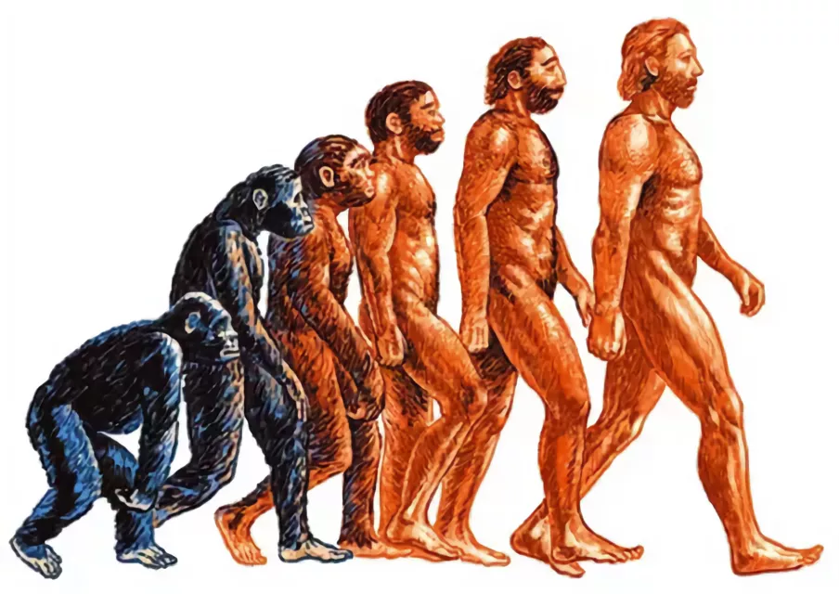
От первобытности к цивилизации
Антропология это наука
Медиа азбука
(от греч. anthropos человек, и logos – понятие, учение) о происхождении и эволюции человека , изучает и восстанавливает физический облик людей
Первые люди
Первые занятия

Slide 9
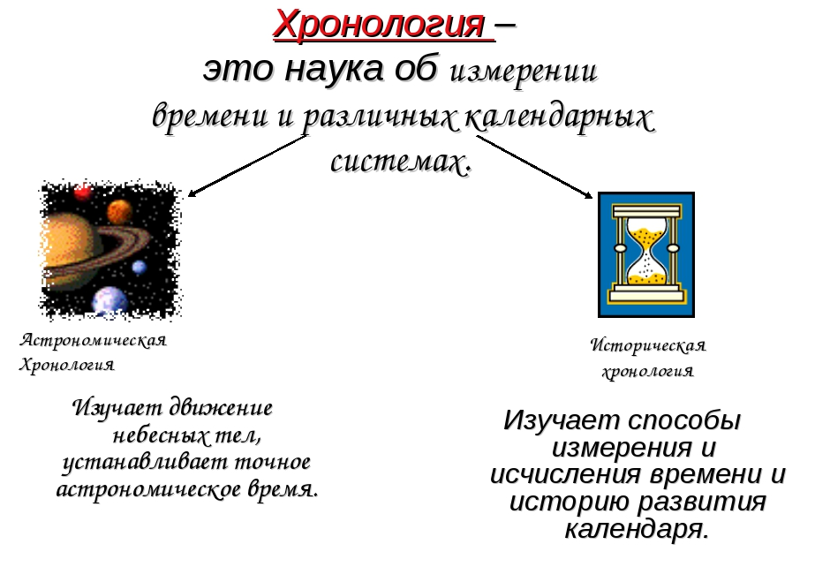
От первобытности к цивилизации
Хронология
Медиа азбука
Первые люди
Первые занятия

Slide 10
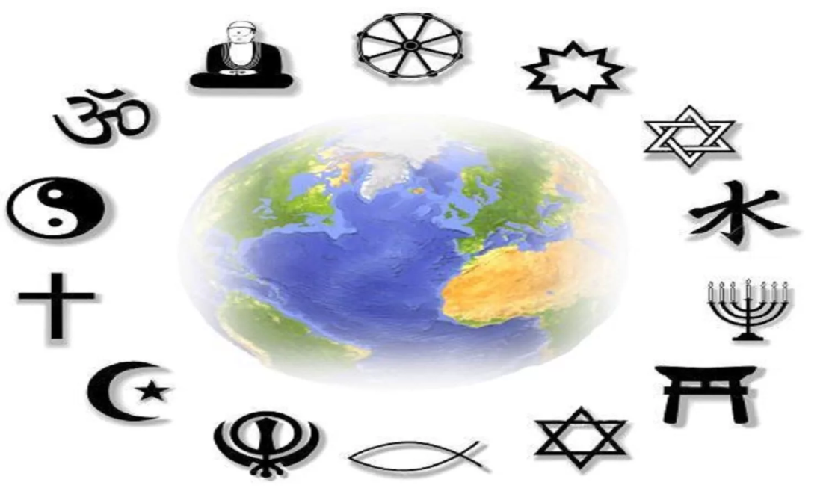
От первобытности к цивилизации
РЕЛИГИЯ- (от лат. religio — благочестие, святыня, предмет культа). Мироощущение, моральные нормы и тип поведения, которые основаны на вере в существование сверхъестественного мира или сверхъестественных существ — Бога или богов
Медиа азбука
Первые люди
Первые занятия

Slide 11
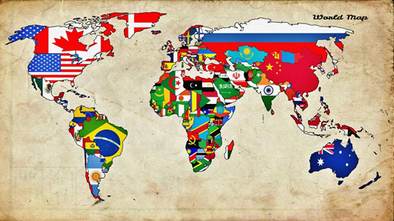
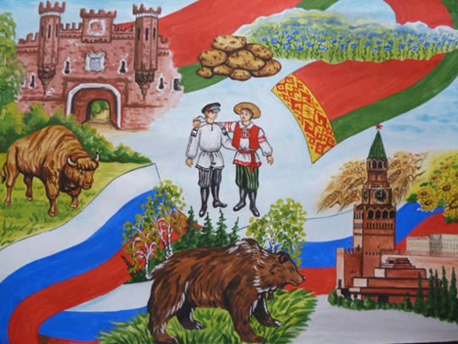
От первобытности к цивилизации
Государство - организация политической власти, осуществляющая управление обществом и обеспечивающая в нем порядок и стабильность
Медиа азбука
Первые люди
Первые занятия

Slide 12
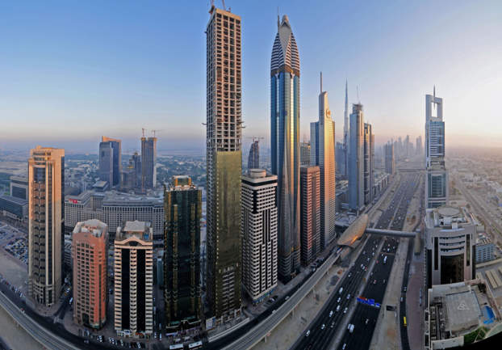
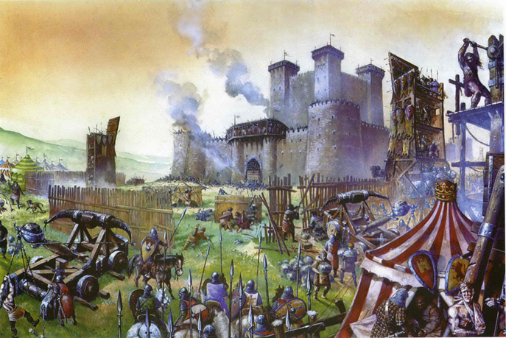
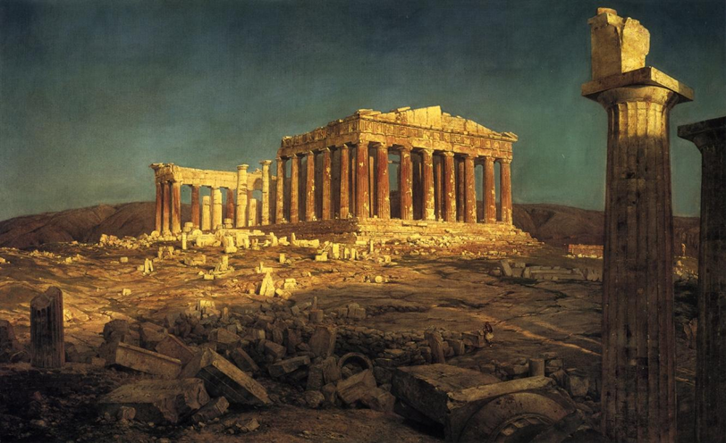
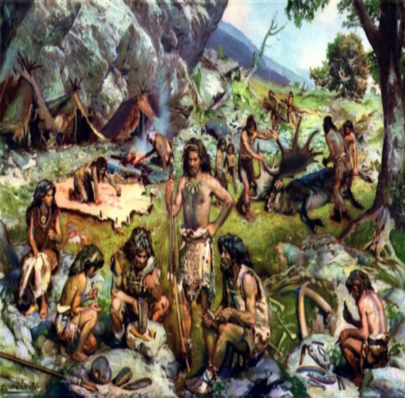
От первобытности к цивилизации
Цивилизация- более высокий уровень развития по сравнению с первобытным периодом
Медиа азбука
Первые люди
Первые занятия

